Slide 1


Slide 2

CURSO DE FORMACIÓN
Resultado Operativo
de Obra
DOCENTE: MG. ING. CHRISTIAN ENRIQUE TENORIO MESONES
xtianoperu@gmail.com

Slide 3
Módulo 2
El Resultado Operativo

Slide 4
INTRODUCCIÓN AL CONTROL DE COSTOS

Slide 5
“Todo aquello que pueda ser medido podrá ser mejorado”
Si no conocemos el margen a terminación de un proyecto difícilmente podremos encontrar y analizar a tiempo las desviaciones en su presupuesto y tomar las acciones correctivas que permitan retomar el rumbo original.

Slide 6
¿PARA QUÉ SIRVE CONTROLAR LOS COSTOS?

Slide 7
Objetivos de Control de Costos
Identificar desviaciones
Tomar acciones oportunamente
Proyectar de manera confiable

Slide 8
Desafíos: Romper paradigmas
“No tenemos tiempo para ir experimentando con cosas nuevas”.
“No es importante controlar porque siempre varían los alcances de Obra”.
“Es muy caro implementar el control de costos”.
“Siempre se ha trabajado así y aún seguimos en el negocio”.

Slide 9
CONCEPTOS BÁSICOS

Slide 10
Definiciones
VENTA: Retribución económica que se percibe por la ejecución de un proyecto o por brindar un servicio.
COSTO: Cuantificación en términos monetarios de los recursos que se van a emplear en la ejecución de un proyecto.
UTILIDAD: Ganancia percibida por una operación comercial.
VENTA - COSTO

Slide 11
Definiciones
Expresión cuantitativa del ingreso que se va a percibir por la ejecución de un proyecto (Cliente – Constructora)
VENTA
Expresión cuantitativa del costo REAL que se espera incurrir por la ejecución del proyecto y sobre el cual se realizará el control de costos (Presupuesto interno)
PRESUPUESTO
META
Expresión cuantitativa de la ACTUALIZACIÓN de los costos que se espera incurrir por la ejecución del proyecto y sobre el cual se realizará el control de costos (Presupueso interno actualizable)
ACTUALIZADO

Slide 12
Metodología de control de Costos

Slide 13
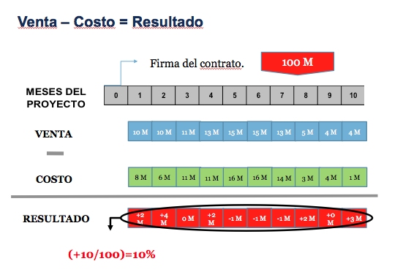
Herramienta Control de Costos:
RESULTADO OPERATIVO

Slide 14
Herramienta Control de Costos:
RESULTADO OPERATIVO
Resultado: Diferencia de Venta - Costo
Operativo: Sólo relacionado con la operación de la Obra. No incluye temas financieros.
Importante:
Objetivo y plan: Presupuesto para Control
Definir Estructura de Control.
Información confiable: compromiso del equipo de proyecto.

Slide 15
¿En qué momento se establece la estructura de control de costos?
Avance
Fin
Pn
P2
P1
Tiempo
Inicio
t1
t2
tn

Slide 16
Pasos para el Control de Costos
1. Definición de Plan de Fases
2.Agrupación de las Partidas del PPTO en Fases
3. Elaboración del Presupuesto META. (RO Inicial)
4. Elaboración de RO Mensual (Acumulado- Saldo- Total Actualizado)
6. Compatibilización con Contabilidad
5. Análisis de Brechas

Slide 17
Pasos para el Control de Costos
1. Definición de Plan de Fases
2.Agrupación de las Partidas del PPTO en Fases
3. Elaboración del Presupuesto META. (RO Inicial)
4. Elaboración de RO Mensual (Acumulado- Saldo- Total Actualizado)
6. Compatibilización con Contabilidad
5. Análisis de Brechas
PASOS ORGANIZATIVOS

Slide 18
PASO 1: Definición del PLAN DE FASES
1. Definición de Plan de Fases
2.Agrupación de las Partidas del PPTO en Fases
3. Elaboración del Presupuesto META. (RO Inicial)
4. Elaboración de RO Mensual (Acumulado- Saldo- Total Actualizado)
6. Compatibilización con Contabilidad
5. Análisis de Brechas

Slide 19
Fases de Control
Agrupación de partidas en FASES.
Consiste en establecer un orden de la información del proyecto de manera que su control y lectura sea sencillo.
Consideraciones
Herramientas para la toma de decisiones del proyecto:
Sencillez. Mucho control trae descontrol
Lenguaje universal.
Todo el equipo de proyecto debe conocerlo.
Interacción con otros controles del proyecto.

Slide 20
PASO 2: Agrupación de las partidas del PPTO en Fases
1. Definición de Plan de Fases
2.Agrupación de las Partidas del PPTO en Fases
3. Elaboración del Presupuesto META. (RO Inicial)
4. Elaboración de RO Mensual (Acumulado- Saldo- Total Actualizado)
6. Compatibilización con Contabilidad
5. Análisis de Brechas

Slide 21
PASO 3: Elaboración del Presupuesto META.
1. Definición de Plan de Fases
2.Agrupación de las Partidas del PPTO en Fases
3. Elaboración del Presupuesto META. (RO Inicial)
4. Elaboración de RO Mensual (Acumulado- Saldo- Total Actualizado)
6. Compatibilización con Contabilidad
5. Análisis de Brechas

Slide 22
Apuntando a un Objetivo
Se obtiene de haber revisado y actualizado el presupuesto contractual (venta).
El análisis inicial permite identificar oportunidades, riesgos y aspectos de mejora del proyecto.
Importante: Revisión y participación de línea de mando que ejecutará proyecto.
Presupuesto que será el referente para el control de costos.

Slide 23
Resultantes de el RO Meta
Sinceramiento de los Costos y Ventas = Sinceramiento de la Utilidad estimada al final de la obra
Distribución de los recursos en su correcta TEMPORALIDAD

Slide 24
Factores que determinan un Presupuesto Meta
Tarifas o precios de recursos
Mano de obra: salarios, beneficios de acuerdo a ley, incrementos salariales establecidos.
Materiales
Equipos: Tarifas de alquiler
Subcontratas
Gestión de comprar por volumen.
Cantidades
Metrados del proyecto (previstos, no previstos)
Desperdicios.
Productividad
Rendimiento de manos de obra y equipo
Evaluación de procedimientos constructivos o tecnología alternativa.

Slide 25
Factores que determinan un Presupuesto Meta
Velocidad de Producción
Plazo
Costo Indirecto
Análisis de riesgos
Costos imprevistos en la construcción.
Costos de contingencia.
Identificación de Stakeholder positivos y negativos

Slide 26
Pasos para el Control de Costos
1. Definición de Plan de Fases
2.Agrupación de las Partidas del PPTO en Fases
3. Elaboración del Presupuesto META. (RO Inicial)
4. Elaboración de RO Mensual (Acumulado- Saldo- Total Actualizado)
6. Compatibilización con Contabilidad
5. Análisis de Brechas
PASOS EVALUATIVOS

Slide 27
PASO 4: Elaboración de RO Mensual
1. Definición de Plan de Fases
2.Agrupación de las Partidas del PPTO en Fases
3. Elaboración del Presupuesto META. (RO Inicial)
4. Elaboración de RO Mensual (Acumulado- Saldo- Total Actualizado)
6. Compatibilización con Contabilidad
5. Análisis de Brechas

Slide 28
Evaluación de Costos
Fin
Avance
A la fecha
Saldo
Fin de obra
P1
Tiempo
Inicio
t1
=
+
Venta a la fecha
Venta del Saldo
Venta a fin de obra
+
=
Costos a la fecha
Costos del Saldo
Costos a fin de obra
+
=
Utilidad a la fecha
Utilidad del Saldo
Utilidad a fin de obra

Slide 29
Costos del proyecto
Registro según estructura de costo y por grupo de costo
Mano de Obra
Materiales
Equipos
Subcontratas
Costos Indirectos
Información confiable

Slide 30
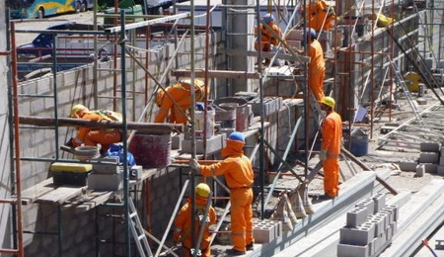
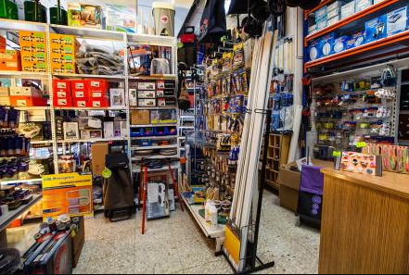
Costos del proyecto
Mano de Obra
Material
Tareos
Consumos de Almacén

Slide 31


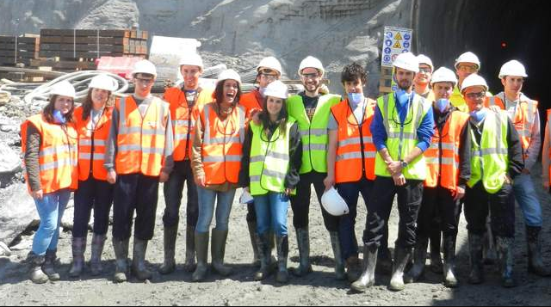
Costos del proyecto
Subcontrata
Equipos
Costos Indirectos
Valorizaciones SC
- Log de alquiler de equipos
- Controles de equipos propios
Planilla empleados
Campamento, oficinas
Seguros

Slide 32
PASO 5: Análisis de Brechas
1. Definición de Plan de Fases
2.Agrupación de las Partidas del PPTO en Fases
3. Elaboración del Presupuesto META. (RO Inicial)
4. Elaboración de RO Mensual (Acumulado- Saldo- Total Actualizado)
6. Compatibilización con Contabilidad
5. Análisis de Brechas

Slide 33
PASO 6: Compatibilización con Contabilidad
1. Definición de Plan de Fases
2.Agrupación de las Partidas del PPTO en Fases
3. Elaboración del Presupuesto META. (RO Inicial)
4. Elaboración de RO Mensual (Acumulado- Saldo- Total Actualizado)
6. Compatibilización con Contabilidad
5. Análisis de Brechas

Slide 34
MUCHAS GRACIAS POR SU ATENCIÓN

Slide 35


